Slide 1
MODELO DE DATOS PARA DETERMINAR LOS PATRONES DE COMPORTAMIENTO DE LOS BENEFICIARIOS DEL BONO DE DESARROLLO HUMANO (BDH) Y DE PENSIONES.
VICERRECTORADO DE INVESTIGACIÓN, INNOVACIÓN Y TRANSFERENCIA DE TECNOLÓGÍA
CENTRO DE POSGRADOS
MAESTRÍA EN GESTIÓN DE SISTEMAS DE
INFORMACIÓN E INTELIGENCIA DE NEGOCIOS
TRABAJO DE TITULACIÓN PREVIO A LA OBTENCIÓN DEL TÍTULO DE MAGÍSTER EN: GESTIÓN DE SISTEMAS DE INFORMACIÓN E INTELIGENCIA DE NEGOCIOS
AUTOR: SOSA ZÙÑIGA , DAVID ISMAEL
DIRECTOR: MSC. PARRAGA VILLAMAR, VIVIANA CRISTINA
SANGOLQUÍ
2019

Slide 2
CONTENIDOS
Introducción
Planteamiento del problema
Justificación
Objetivos
Metodología
Resultados
Conclusiones y recomendaciones

Slide 3
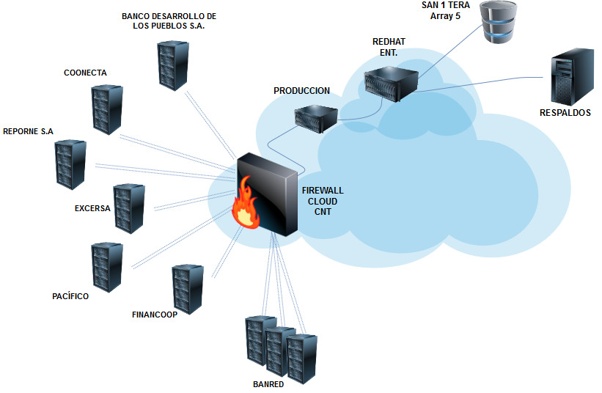
INTRODUCCIÓN
Se han detectado denuncias sobre cobros indebidos y desequilibrio de los puntos de pago a nivel nacional en los últimos 3 años.

Slide 4
PLANTEAMIENTO DEL PROBLEMA
Denuncias sobre cobros indebidos.
Puntos de pago
La Institución Pública recibe denuncias sobre cobros indebidos de los diferentes tipos bonos y de pensiones que entrega el Estado.
Un desequilibrio de puntos de pagos para la entrega del BDH y de Pensiones.
Denuncias sobre cobros indebidos
Puntos de pago a nivel nacional.
Sample text
Datos almacenados.
Los datos almacenados no han sido utilizados para la toma de decisiones, detectándose vulnerabilidades en el sistema de cobros.
Insert your desired
text here.
Insert your desired
text here.
Datos almacenados.

Slide 5
Justificación
- Tipos de bonos y de pensiones que son más propensos a ser vulnerados por cobros indebidos.
- Desequilibrio del número de puntos de pago.
Un panorama real del comportamiento de los beneficiarios del BDH y de Pensiones
Mejorar y generar cambios en el Ecuador

Slide 6
OBJETIVO GENERAL
Construir un modelo de datos mediante el análisis de información de los beneficiarios del Bono de Desarrollo Humano y de Pensiones, para identificar sus patrones de comportamiento y reducir vulnerabilidades detectadas

Slide 7
OBJETIVO ESPECIFICO
E1
Realizar un análisis de la literatura mediante una revisión inicial, para determinar los algoritmos de minería de datos y herramientas, más adecuadas para crear el modelo de clasificación del BDH y de Pensiones.
E2
Recolectar y depurar los datos existentes en la base de datos de la Institución Pública para estructurar una nueva BDD, con la cual se procederá a formatear los datos para garantizar el correcto funcionamiento del modelo de minería de datos a ser implementado.
E3
Crear y configurar un modelo de minería de datos que determine los patrones de comportamiento de los beneficiarios del BDH y de Pensiones, para clasificarlos de acuerdo a las vulnerabilidades detectadas siguiendo los lineamientos de la metodología.
Evaluar el modelo analítico a través del uso de técnicas de validación implementadas en minería de datos, para determinar el nivel de confianza del modelo.
E4

Slide 8
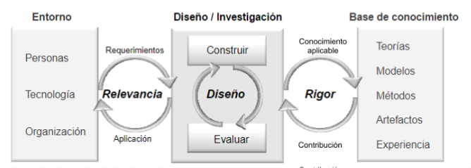
METODOLOGIA
La presente investigación utilizó la metodología de investigación científica orientada al diseño.

Slide 9
RESULTADOS

Slide 10
ANÁLISIS Y SELECCIÓN DE DATOS.
DATOS
BENEFICIARIOS
DENUNCIAS
BONO
UBICACIÒN
PUNTO PAGO TRANSACCION

Slide 11
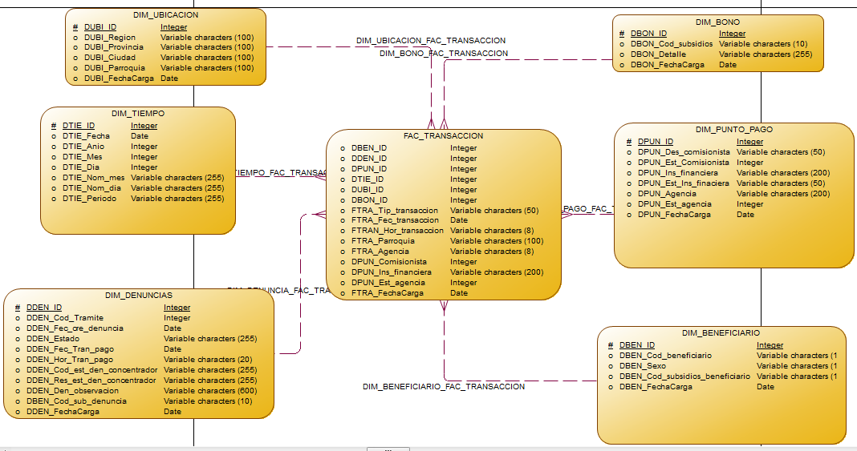
PREPARACIÓN DE LOS DATOS

Slide 12
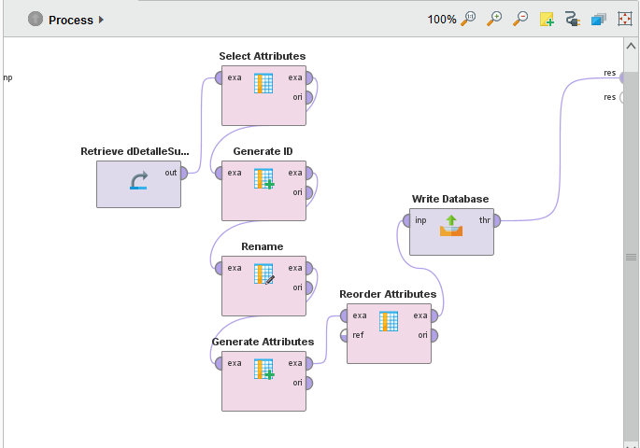
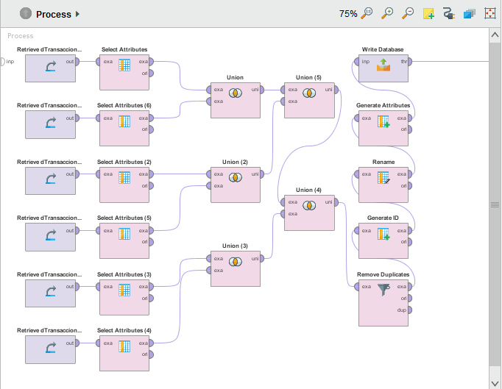
DIMENSIÓN BONO DIMENSIÓN PUNTO PAGO
Proceso ETL

Slide 13
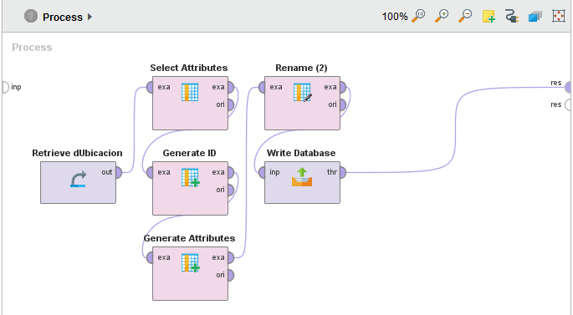
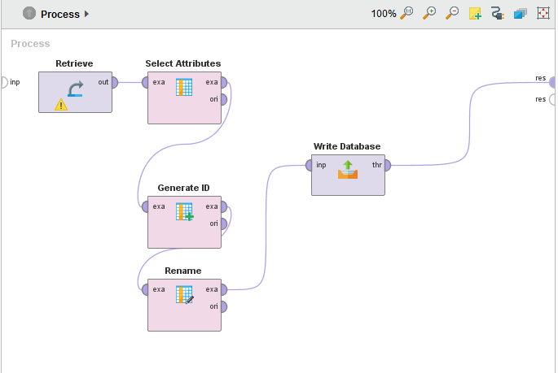
DIMENSIÓN UBICACIÓN DIMENSIÓN TIEMPO
Proceso ETL

Slide 14
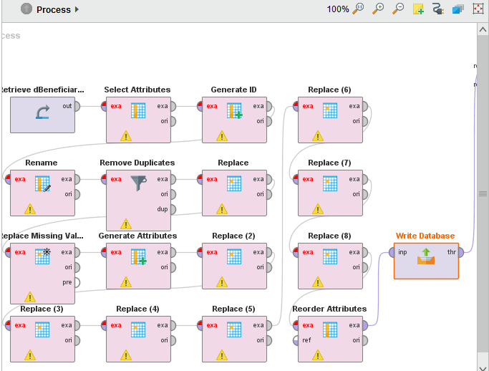
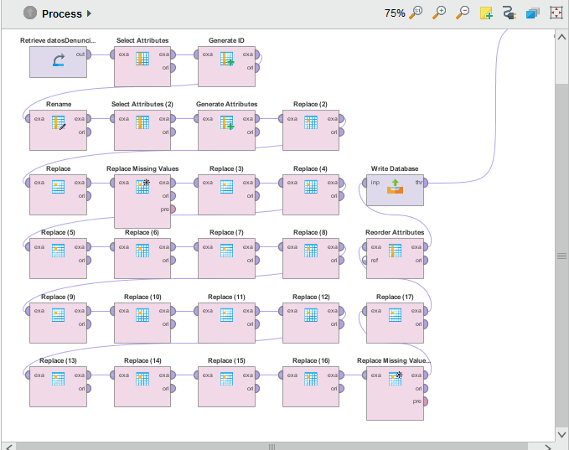
DIMENSIÓN BENEFICIARIO DIMENSIÓN DENUNCIAS
Proceso ETL

Slide 15
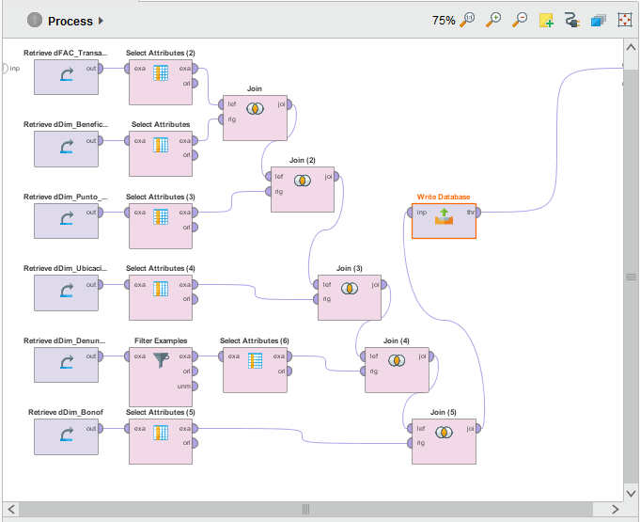
FAC TRANSACCION_2016 FAC TRANSACCION_2017
Proceso ETL

Slide 16
FAC TRANSACCION_2018
Proceso ETL

Slide 17
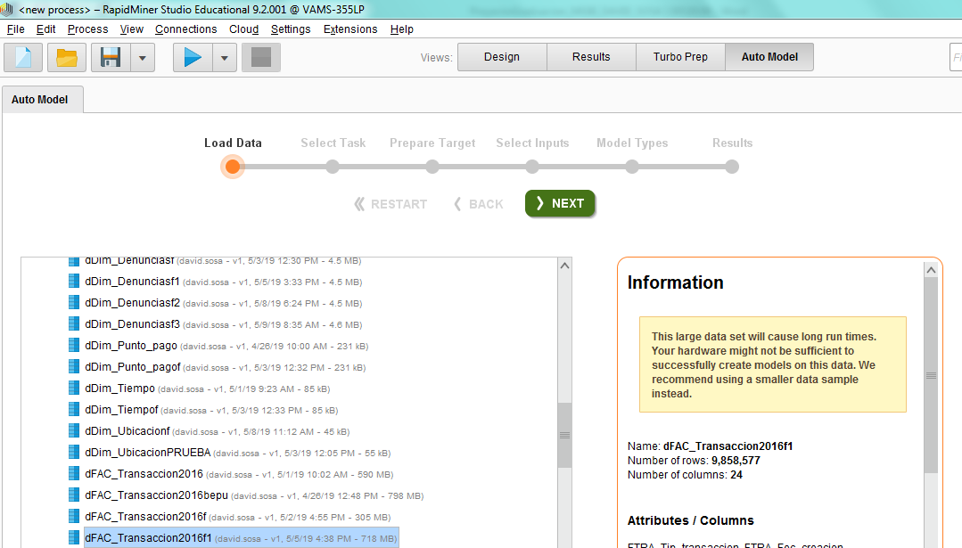
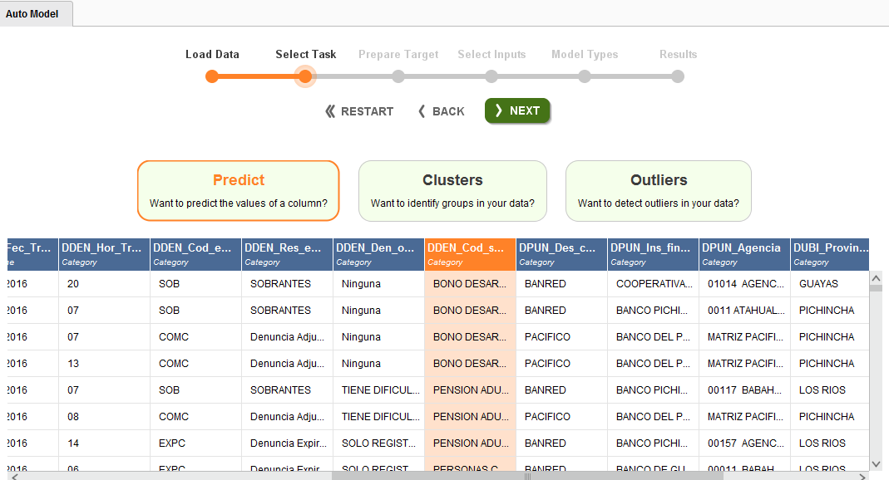
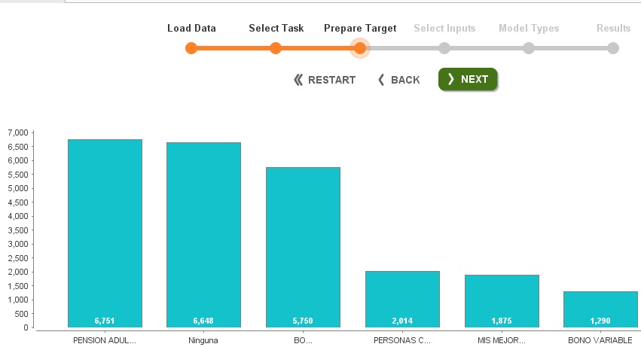
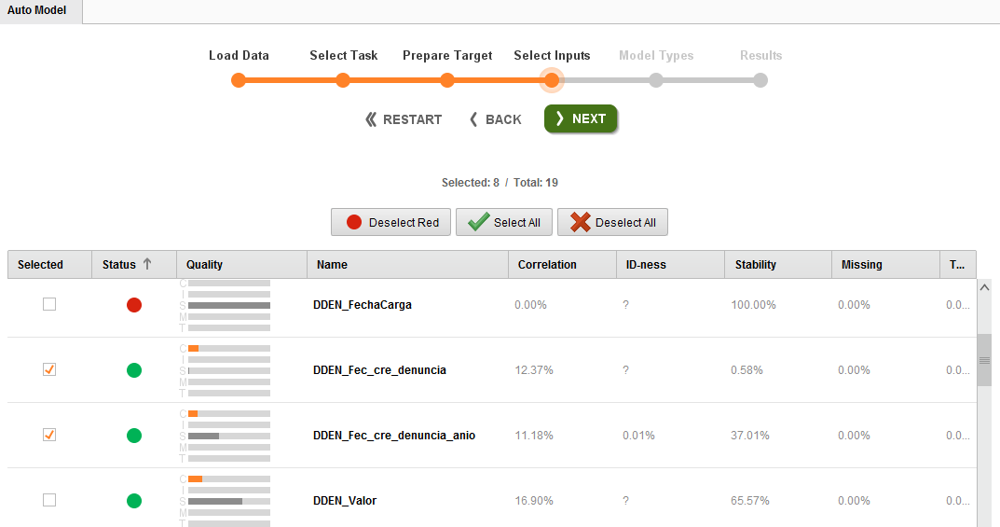
Auto Model RapidMiner CON TIPO DE BONO

Slide 18
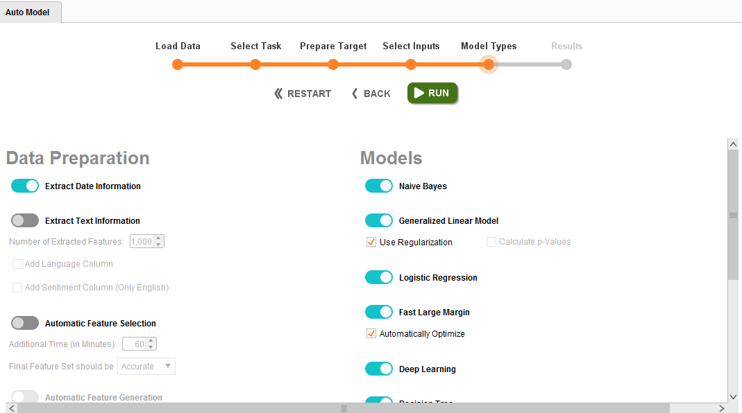
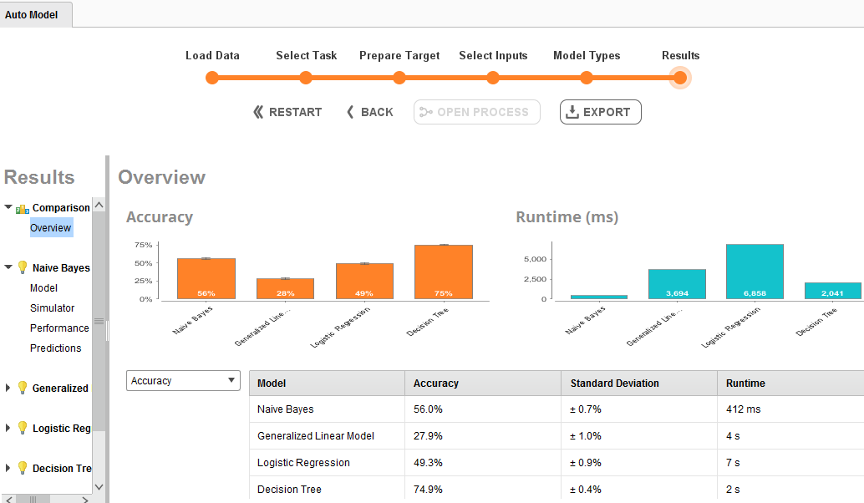
Auto Model RapidMiner

Slide 19
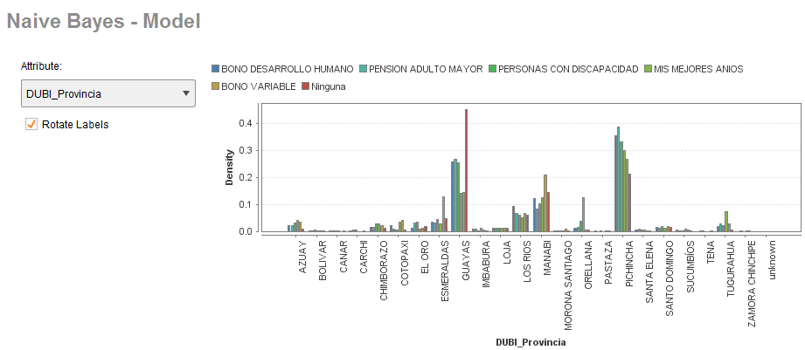
Naive Bayes
Se puede visualizar que en las Provincias de Pichincha, Guayas, Manabí, Los Ríos, Esmeraldas tiene mayor índice de denuncias por la entrega de bonos y pensiones a nivel nacional.

Slide 20
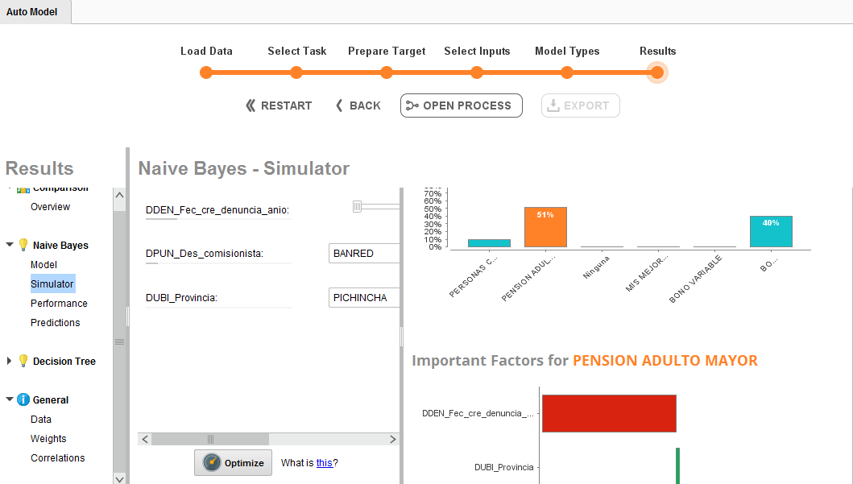
Naive Bayes
Con los datos obtenidos anteriormente se creó una simulación para el año 2016 y 2017 dando como resultado que el 51% son denuncias por Pensión Adulto Mayor y 40 % son denuncias del Bono Desarrollo Humano en Provincia de Pichincha con el concentrador Banred.

Slide 21
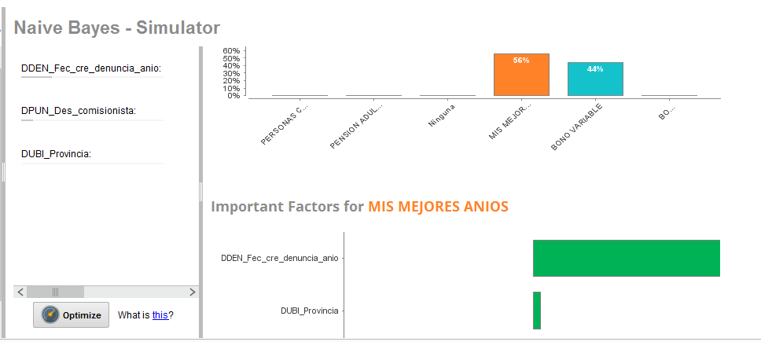
Naive Bayes
Mientras que en el año 2018 surge una variación con un incremento de denuncias del 56% para Mis Mejores Años y 44% para el Bono Variable. Dando nuevamente una tendencia del vulnerabilidad a los adultos mayores frente a los dos diferentes bonos que reciben (Pensión Adulto Mayor y Mis Mejores años).

Slide 22
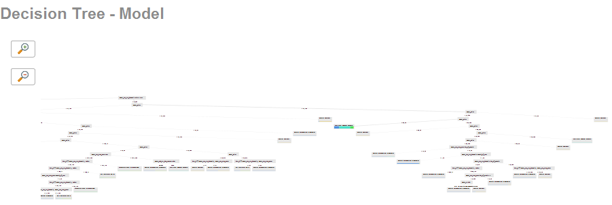
Decisión Tree
En el modelo de Decisión Tree se pudo observar que los nodos van por el año, fecha de transacción y los tipos de bonos y pensiones que se entrega determinando el tipo de bono de acuerdo al comportamiento de los datos.

Slide 23
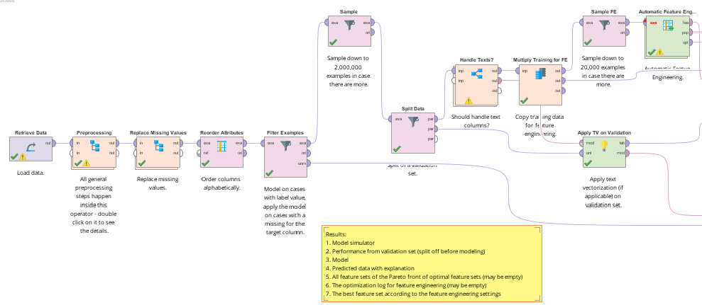
Naive Bayes
Se abre el proceso para visualizar el flujo que se creó y se verifica que los datos sean confiables para poder trabajar con este modelo. En la primera parte se carga los datos, se realiza la depuración, se selecciona la columna a predecir tipos de bonos y pensiones, entrada de factores ubicación, puntos de pago, hora, año con el modelo Naive Bayes, pasando por el modelo de simulación y posterior de predicción como se demuestra a continuación:

Slide 24
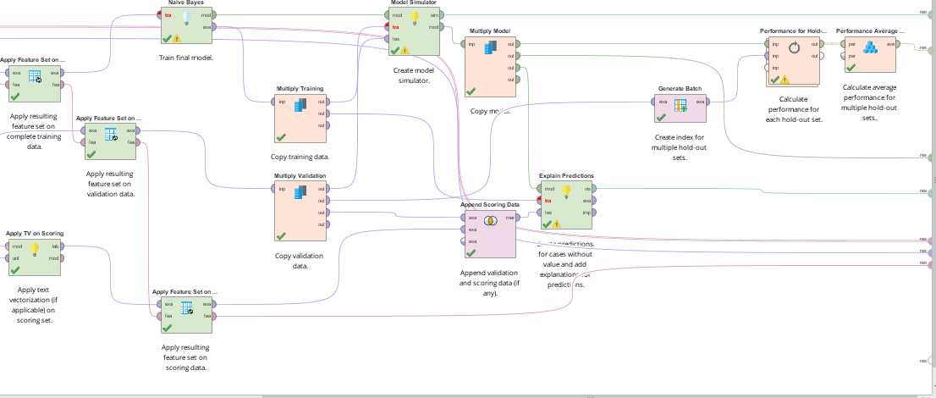
Naive Bayes
:

Slide 25
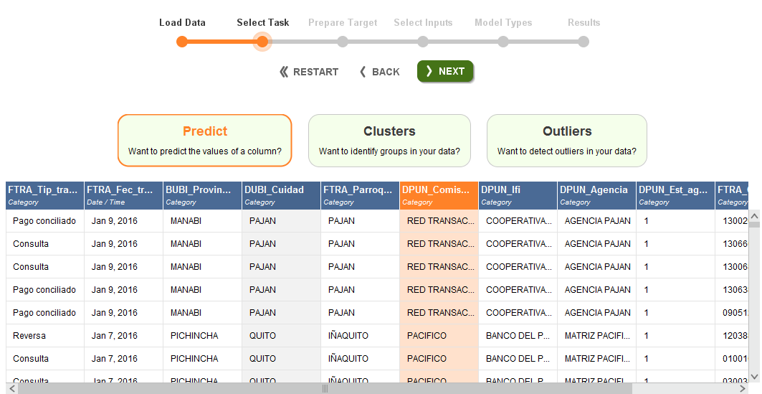
Auto Model RapidMiner CON ZONAS GEOGRAFICAS
Además, para determinar las zonas geográficas que presenta mayor número de beneficiarios se cargó los datos a la extensión auto model con los puntos de pago, ubicaciones, beneficiarios, tipos de transacciones tomando como atributo de análisis Comisionista.

Slide 26
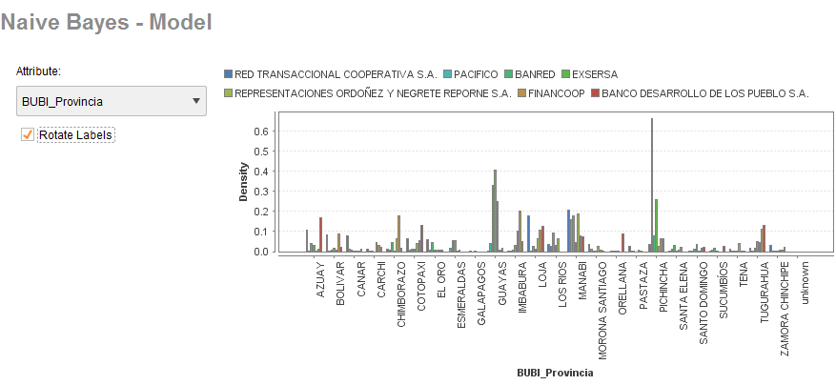
ZONAS GEOGRAFICAS

Slide 27
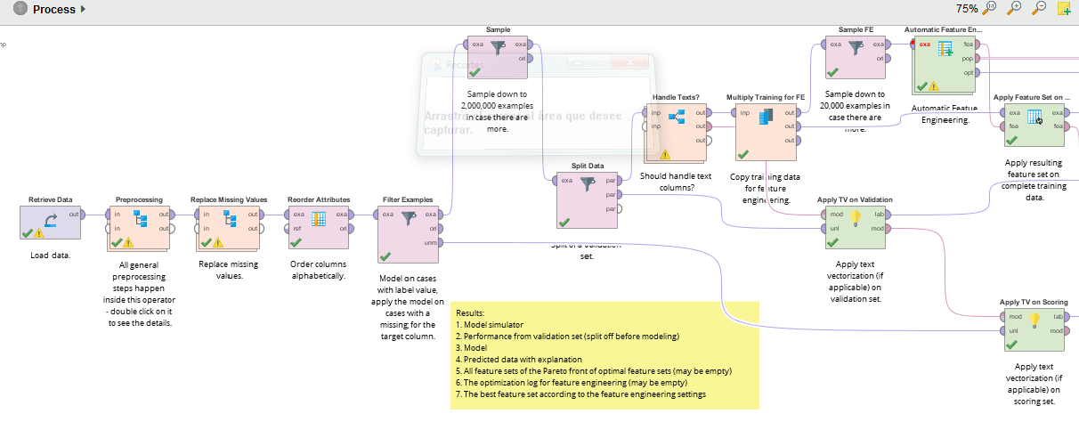
ZONAS GEOGRAFICAS
En el flujo creado se visualiza la carga de datos, selección de la variable a predecir DPUN_Comisionista, la selección de los factores de entrada como ubicación, tipo de transacción, beneficiarios, periodo y por último la creación del modelo Naive Bayes recomendado por la herramienta y se analiza los resultados obtenidos.

Slide 28
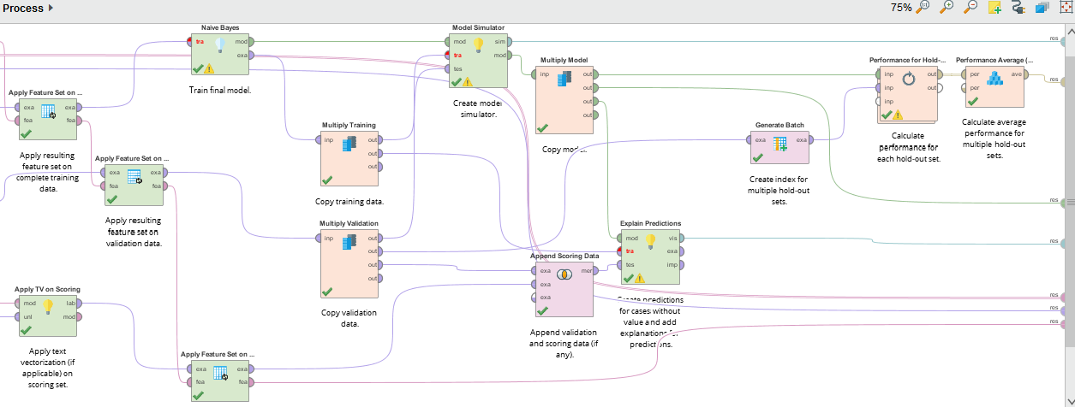
ZONAS GEOGRAFICAS

Slide 29
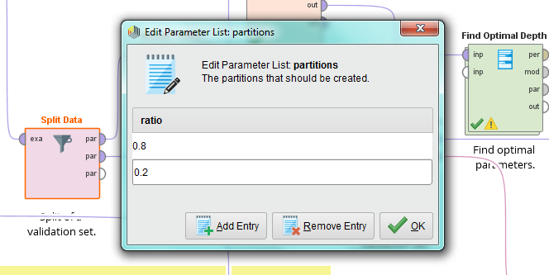
EVALUACIÓN DEL MODELO
Con los parámetros de la matriz de confusión se pudo observar el número de aciertos por el factor tipo de bono o pensión y un 75.55% de precisión.

Slide 30
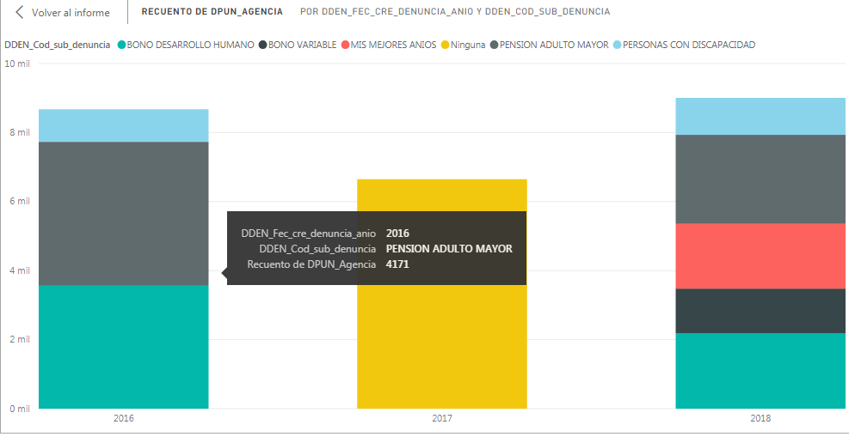
RESUMEN COMPARATIVO Denuncias sobre cobros indebidos.
Mediante esta investigación se detectó que las Pensiones Adulto Mayor y Mis Mejores Años, destinadas a personas que tienen 65 años en adelante, se encuentran en extrema pobreza y el Bono Desarrollo Humano tienen tendencia a cobros indebidos.

Slide 31
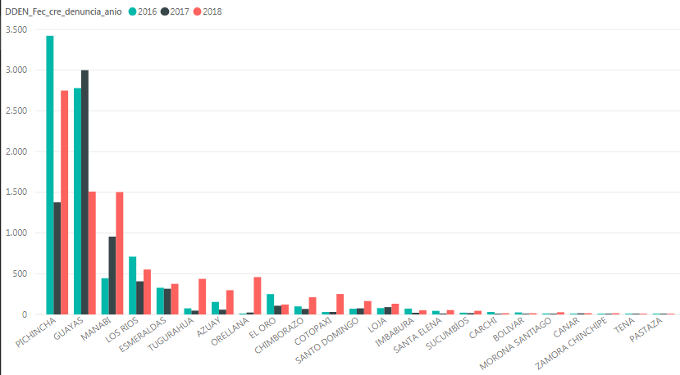
Denuncias sobre cobros indebidos.
En el siguiente gráfico se verifica las Provincias que registran mayor número de denuncias a nivel nacional, en base a esta información se sugiere realizar campañas informativas para evitar cobros indebidos. Por lo que, la campaña informativa de manera correctiva se recomienda sea realizada en las Provincias con mayor índice de denuncias (Pichincha, Guayas, Manabí, Los Ríos, Esmeraldas, Tungurahua) y la campaña preventiva en las demás.

Slide 32
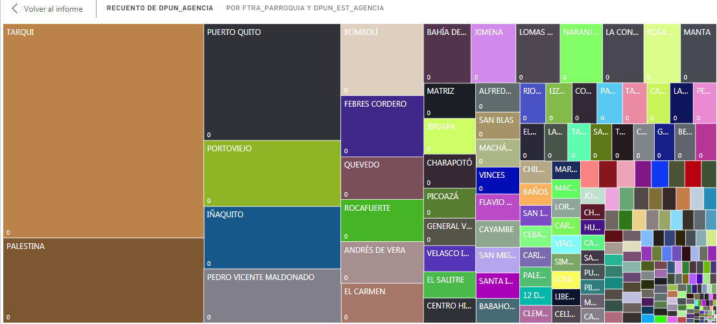
Denuncias sobre cobros indebidos 2016.
Portoviejo, El Carmen, Quevedo, Andres de Vera, Manta(Provincia de Manabí)
Parroquia de Tarqui, Febres Cordero, Palestina, Rocafuerte.(Provincia de Guayas)
Iñaquito, Puerto Quito(Provincia de Pichincha)
La Concordia(Provincia de Santo Domingo de los Tsáchilas)

Slide 33
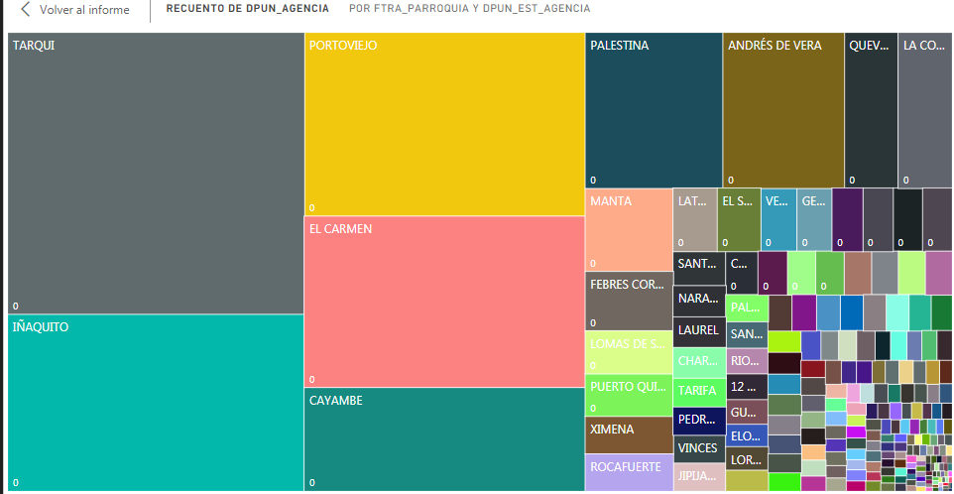
Denuncias sobre cobros indebidos 2017

Slide 34
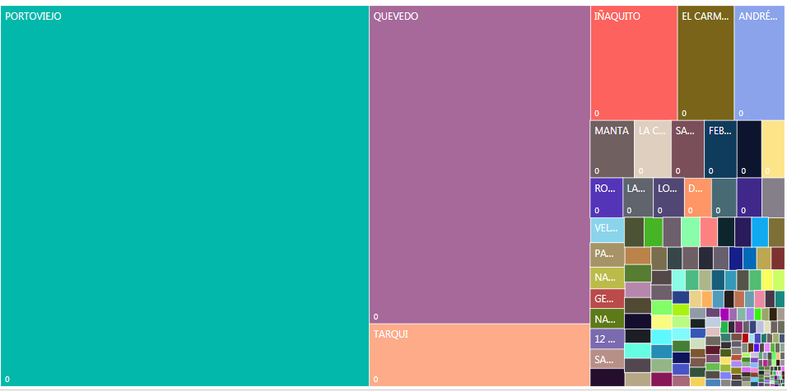
Denuncias sobre cobros indebidos 2018

Slide 35
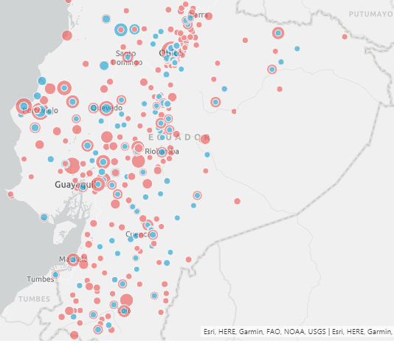
Distribución de puntos de pago en los años 2016

Slide 36
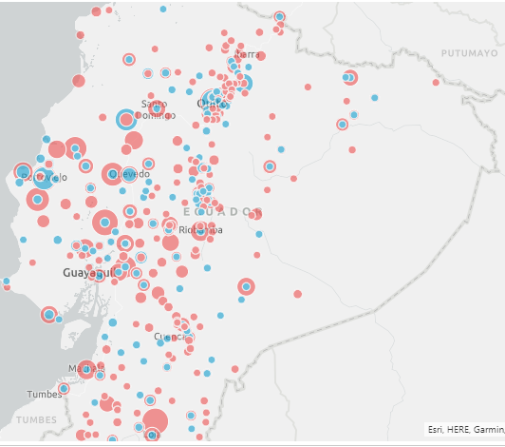
Distribución de puntos de pago en los años 2017

Slide 37
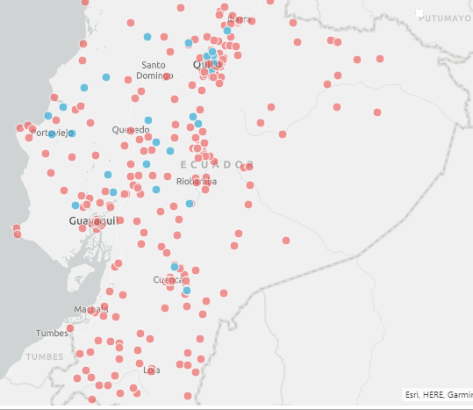
Distribución de puntos de pago en los años 2018

Slide 38
CONCLUSIONES
Todos estos datos son traídos y comparados desde diferentes parte del país para formar grandes volúmenes de datos, los cuales tienen que ser un aporte de información y posterior conocimiento real.
La herramienta Rapidminer brinda las facilidades técnicas para poder obtener los datos validados y ordenados para posteriormente crear el modelo multidimensional en el motor de base de datos SQL Server.
En los resultados obtenidos para el tipo de bono, se pudo observar que el porcentaje de precisión es del 56% para el modelo Naive Bayes, Generalized Linear Model con un 27,9%, Logistic Regression con un 49,3%, Decision Tree con un 75,5%, con lo cual se escoge el modelo Naive Bayes y Decision Tree que ayudaron a resolver las vulnerabilidades detectadas en el sistema de cobros.
El modelo Naive Bayes deriva la probabilidad de predicción basado en la evidencia subyacente, para lo cual las entradas del modelo son la ubicación, hora de transacción, año, los Sistemas Auxiliares de Pago y el atributo a predecir es el tipo de bono y pensión que otorga por el estado.

Slide 39
CONCLUSIONES
Se identificó los patrones de comportamiento de los beneficiarios en los últimos 3 años, se detectó que la Pensión Adulto Mayor y Mis Mejores Años destinadas a personas que tienen 65 años en adelante, se encuentran en extrema pobreza y el Bono Desarrollo Humano tienen tendencia a cobros indebidos, por lo que es necesario establecer campañas informativas en las Parroquias de Tarqui, Palestina, Puerto Quito, Portoviejo, Iñaquito, Pedro Vicente Maldonado, Bomboli, Febres Cordero, Quevedo, Rocafuerte, La Concordia, Andrés de Vera, El Carmen, Cayambe, Manta, Lomas de Sargentillo, Andrés de Vera.
Se determinó las zonas geográficas que presenta mayor número de beneficiarios es en la región Costa y Sierra y se identificó que la cantidad de puntos de pago no satisface la demanda de usuarios en el Oriente y Región Insular.
Se realizó la evaluación del modelo analítico predictivo utilizando una matriz de confusión, se tomó un porcentaje de todos los datos para testeo y grupo de entrenamiento con el operando validación cruzada que es propio de la herramienta Rapidminer, el cual dio como resultado un porcentaje de precisión del modelo implementado.

Slide 40
RECOMENDACIONES
Tener en cuenta los resultados obtenidos de esta investigación como una guía, para que puedan realizar más análisis al gran volumen de datos que se maneja en la Institución diariamente.
Capacitar al personal que maneja los datos de la Institución, para que de esta forma generen conocimiento inmediato a las autoridades y estos puedan tomar las mejores decisiones.
Se recomienda un sistema detector de posibles denuncias por cobros indebidos en base a los datos de denuncia analizados.
En base al gran volumen de datos se recomienda trabajar con servidores robustos y distribuidos para que al momento de realizar minería de datos, estos puedan procesarse sin novedades.
La herramienta Rapidminer tiene interesantes extensiones (Turbo Pre, Auto Model) entre otras, que ayuda a optimizar tiempo de trabajo y entrega diferentes modelos para poder resolver problemas con mayor precisión.

Slide 41
FIN

